Slide 1
Урок
Ознакомление
с окружающим
миром
Гавриленко Лариса Алексеевна учитель начальных классов
МОУ гимназия №6
Красноармейский район г. Волгоград

Slide 2

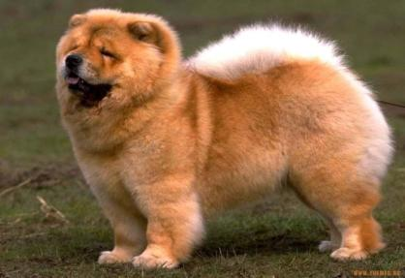
Этот зверь живет лишь дома
С этим зверем все знакомы.
У него усы, как спицы,
Он, мурлыча, песнь поет.
Только мышь его боится
Угадали? Это….
С хозяином дружит,
Дом сторожит.
Гладишь – ласкается,
Дразнишь – кусается.

Slide 3
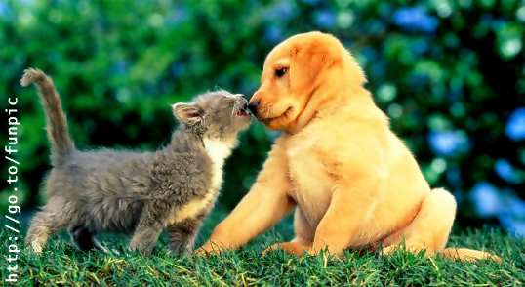
Домашние животные

Slide 4
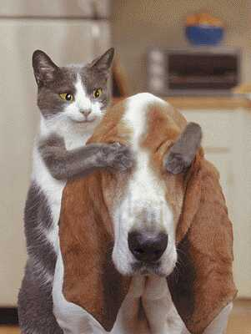
Наши
любимые
питомцы
(поговорим о кошках)

Slide 5


Slide 6
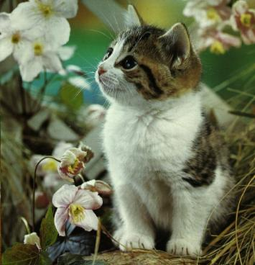

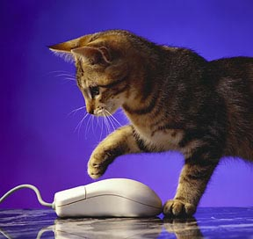

Slide 7


Slide 8
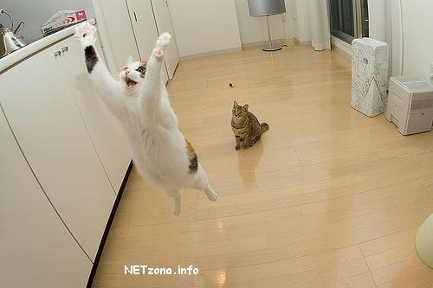

Кошки
Породы
Уход

Slide 9

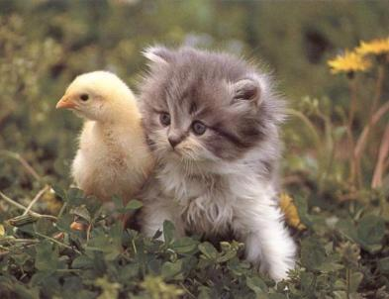
Породы кошек
Домашние кошки произошли от кошки дикой, живущей предположительно в Ливии. Существует более 200 пород кошек, большая часть которых декоративна.

Slide 10
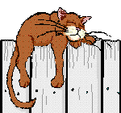
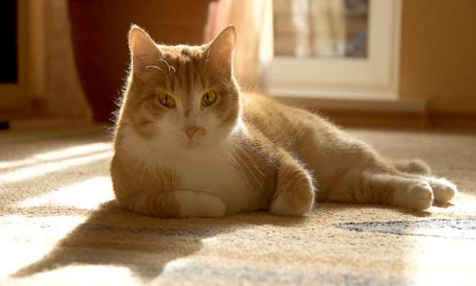
Домашняя обыкновенная кошка
Самая часто встречающаяся хозяйка наших домов. Спасает от мышей, согревает в зимние холода, успокаивает своим тихим мурлыканьем.

Slide 11

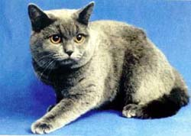
Британская кошка
Обладательница густой лоснящейся шерсти в основном серого цвета. Особенно ценится голубой оттенок. Котята похожи на медвежат.

Slide 12

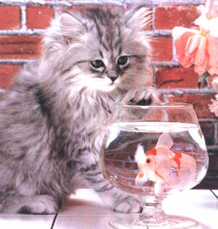
Сибирская кошка
Одна из самых пушистых пород: шерсть длинная, мягкая. Мордочка очень симпатичная.

Slide 13
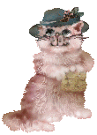
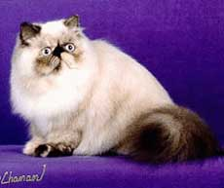
Гималайская кошка
Довольно редкая порода. Требует тщательного ухода. Особенности: приплюснутый нос и своеобразный переход цвета в окрасе.

Slide 14

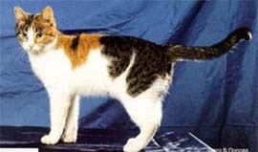
Европейская короткошерстная кошка
Очень похожа на обычную домашнюю кошку. Особенность: длинный хвост и три цвета в окрасе.

Slide 15
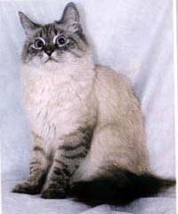
Невская маскарадная кошка
Декоративная порода. Выведена в России в 19 веке.Темный хвост и «сапожки» на лапках.

Slide 16
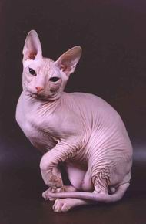
Кошка сфинкс
Впервые упоминается в Древнем Египте. На много веков была утеряна. Восстановлена в 1987 году. Уникальна в семействе кошек: полностью без шерсти.

Slide 17
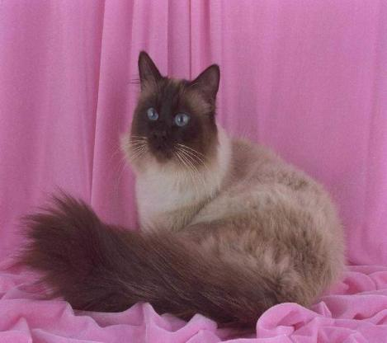

Сиамская кошка
Древняя порода кошек. Распространилась с Востока (Таиланд) повсеместно. Особенность в окраске, длине тела. Часто с голубыми глазами.

Slide 18

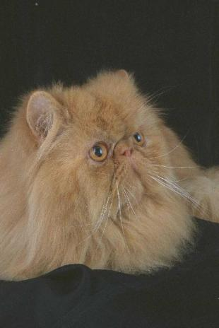
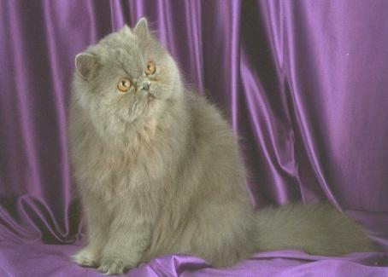
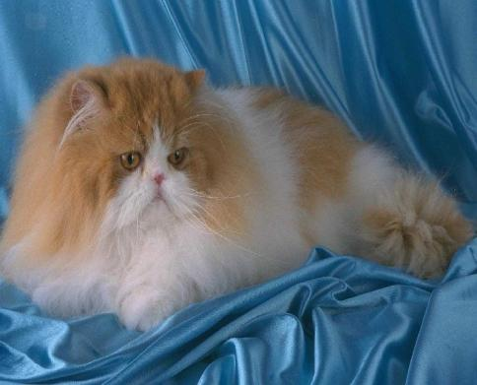
Персидская кошка
Длинношёрстные пушистые кошки с очень эффектной «внешностью»: самые «курносые» в кошачьем семействе. Требуют ухода.

Slide 19

Уход за кошками
Многие относятся к кошкам как к живым игрушкам или предоставляют их самим себе.
Если вы хотите, чтобы ваш питомец был здоровым и красивым, ухаживайте за ним.

Slide 20
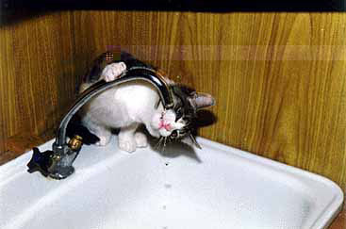
У кошки всегда
должна быть свежая
питьевая вода,
Из грязного блюдечка животное пить не будет.
Помните: молоко не утоляет жажды

Slide 21

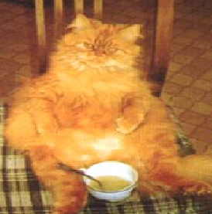
Кормить животное следует в одно и тоже время, перекармливать не надо.
Не разрешайте кошке попрошайничать или воровать пищу в то время, когда вы едите. Приучите животное лежать в этот момент в уголке или находиться в другой комнате. Не давайте пищу сразу из холодильника. Не следует останавливать кошку, если она ест травку: в траве есть витамины.

Slide 22
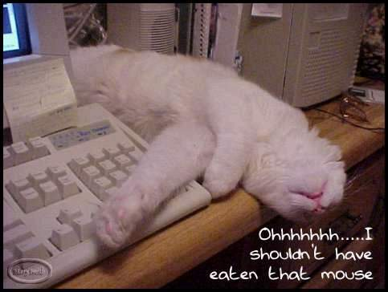
У кошки должно быть свое место. Пусть оно будет не на полу, а приподнято. Проследите, чтобы не было сквозняков и влаги.

Slide 23


Дайте кошке просохнуть или отогреться, если она гуляла под дождем или в мороз.
Шубка у кошки пушистая, но не очень теплая.
После купания сразу протрите животное полотенцем.

Slide 24
Наши
любимые
питомцы
(поговорим о собаках)

Slide 25
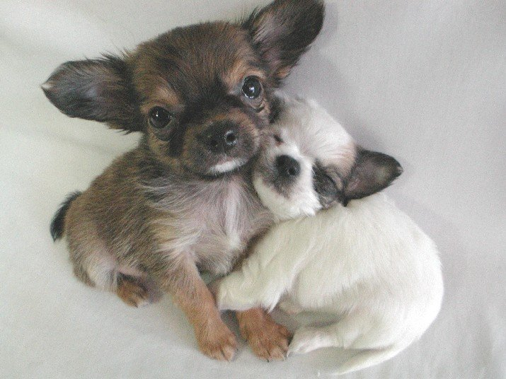

Slide 26
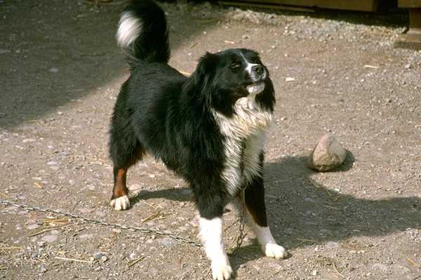

Slide 27


Slide 28
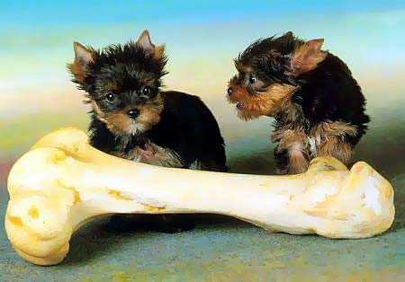
Собаки
Породы
Уход

Slide 29


Породы собак
Собака – животное домашнее, но произошло от волка.
Сушествует свыше 400 различных пород, отличающихся внешним видом, весом, размерами, окрасом шерсти.

Slide 30
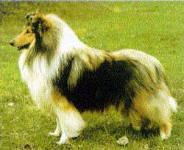
Шотландская овчарка (колли)
Порода служебных собак, выведена в Шотландии. В Россию завезена в начале 20 века. Окрас рыжий и черный, грудь, шея и ноги белые.

Slide 31
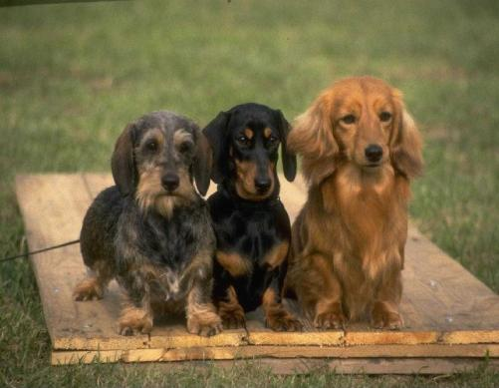
ТАКСА
Порода охотничьих собак. Используется для охоты в норах на барсуков и лисиц. Выведены в Германии в 18 веке. Различают такс с гладкой, длинной и жесткой шерстью.

Slide 32
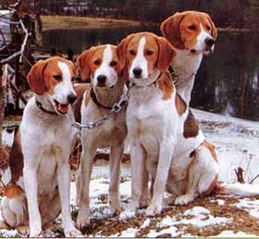
Русская пегая гончая
Охотничья порода. Выведена в России. По запаху следа собаки находят зверя в лесу и с лаем гонят его (отсюда название).

Slide 33
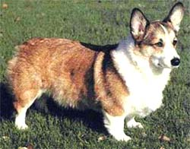
Вельш-корги-пемброк
Редкая в России порода. Выведена в Англии. Отличается мускулистым телом и короткими лапами.

Slide 34
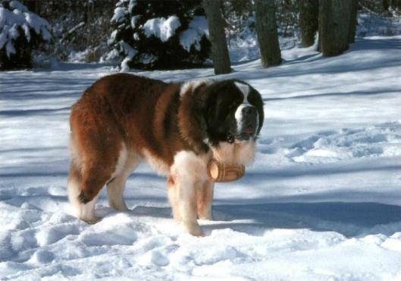
Сенбернар
Одна из самых крупных пород. Выведена в 13-14 вв. в Швейцарских Альпах. Распространена в Европе.

Slide 35
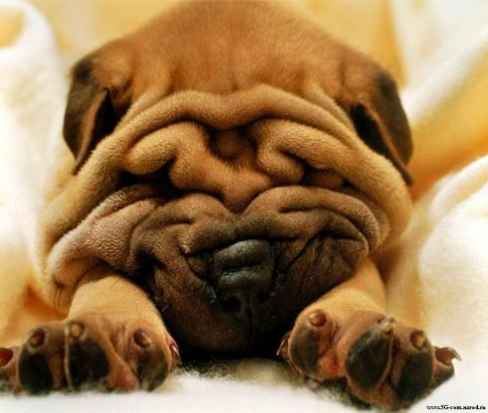
ШАРПЕЙ
Очень похожа на плюшевую игрушку. Шерсть короткая, бархатистая. Отличительная особенность: вся шкурка в многочисленных складочках.

Slide 36

Чау-чау
Древняя порода длинношерстных декоративных собак, выведена в Китае. Язык фиолетового цвета.

Slide 37
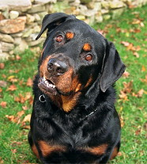
Ротвейлер
Порода служебных собак. Выведена в Германии в начале 20 века. Разводят во многих странах для караульной и розыскной службы.

Slide 38

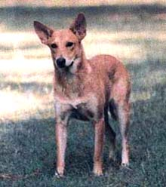
Лучший друг человека
Собака с давних пор считается верным другом и помощником человека. Без собак не обойтись в милиции, в охране, розыске, на охоте. Есть собаки-артисты и собаки-военные.

Slide 39
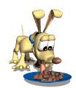
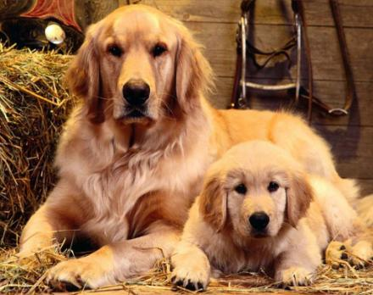
УХОД ЗА СОБАКАМИ
Иметь собаку – значит взять на себя ответственность за ее жизнь и здоровье.
Если вы любите своего друга, он не окажется среди бездомных собак, не погибнет от голода и холода.
Заботьтесь о нем!

Slide 40

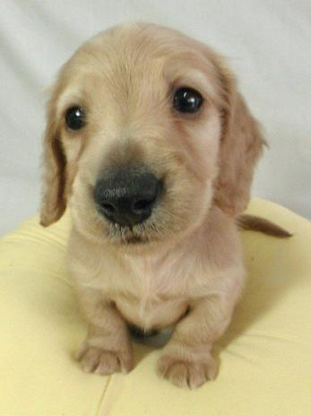
Собаки нуждаются в полноценном питании. В собачий корм входит не только мясо, но и крупы в виде каш, творог, овощи.
Щенков кормят 5-6 раз в сутки. Взрослой собаке достаточно 2-хразового питания в определенное время.

Slide 41

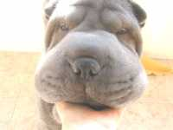
Шерсть собаки требует ухода. Особенно это касается пород с длинной кудрявой шерстью. Таких собак надо расчесывать специальной щеткой, а также подстригать.
Для собак есть свои мастера-парикмахеры, создающие им прически.

Slide 42
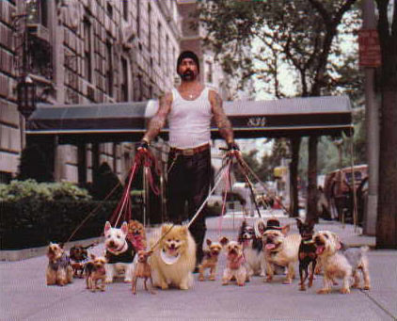
Собаки очень любят гулять. И если ваш питомец живет в квартире, постарайтесь выводить его на улицу не реже двух раз в день: утром и вечером.

Slide 43
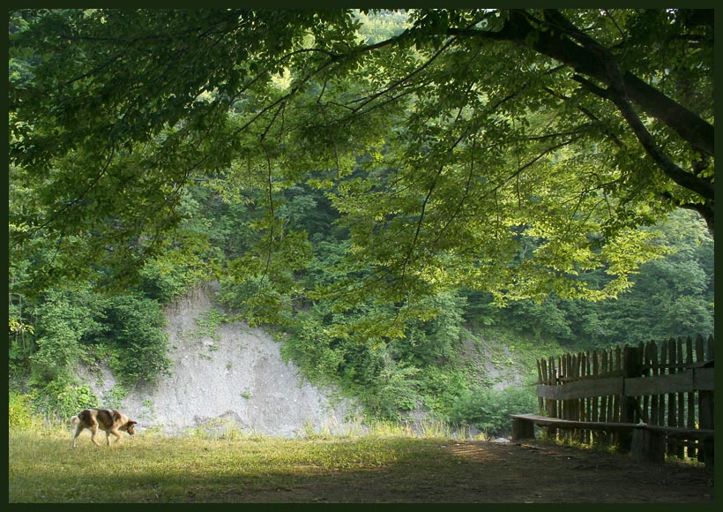
Они такие разные, но мы их любим!

Slide 44
Использованы материалы
1. Окружающий мир 1 класс. Плешаков А.А. М.: Просвещение, 2011 г.
2. картинки www. yandex.ru
3. Использованы материалы с сайта
www.vetdoctor.ru
www.zooclub.ru

